Slide 1


Slide 2
APRENDIZAJE DE MÁQUINAS
JOHN W. BRANCH
Profesor Titular
Departamento de Ciencias de la Computación y de la Decisión
Director del Grupo de I+D en Inteligencia Artificial – GIDIA
jwbranch@unal.edu.co
https://github.com/srobles05/3008422-AprendizajeDeMaquinas
2

Slide 3
Descripción del Curso El curso introduce los conceptos fundamentales y los métodos más utilizados en el campo del aprendizaje de máquinas enfocados desde las perspectivas de la naturaleza del problema que se requiere resolver, esto es, aprendizaje supervisado orientado a los problemas de clasificación y regresión para aplicaciones de predicción o pronóstico. Aprendizaje no supervisado orientado a tareas de agrupar o etiquetar un conjunto de datos, También se incluyen la aproximación general de técnicas modernas de aprendizaje tales como el aprendizaje por refuerzo y aprendizaje profundo.

Slide 4
Contenido
Introducción.
Adquisición, Procesamiento y Etiquetado de Datos.
Extracción y Selección de Características
Aprendizaje Supervisado
Aprendizaje NO Supervisado
Técnicas Modernas de Aprendizaje de Máquinas
3

Slide 5
APRENDIZAJE DE MÁQUINAS Introducción
JOHN W. BRANCH
Profesor Titular
Departamento de Ciencias de la Computación y de la Decisión
Director del Grupo de I+D en Inteligencia Artificial – GIDIA
jwbranch@unal.edu.co
5

Slide 6
Contenido
Definición de aprendizaje de máquinas.
Aplicaciones clásicas del aprendizaje de máquinas.
Tipos de aprendizaje:
Supervisado.
No Supervisado.
Metodología clásica para el desarrollo de aplicaciones de aprendizaje de máquinas.
Herramientas Tecnológicas.
Aplicaciones.
3

Slide 7

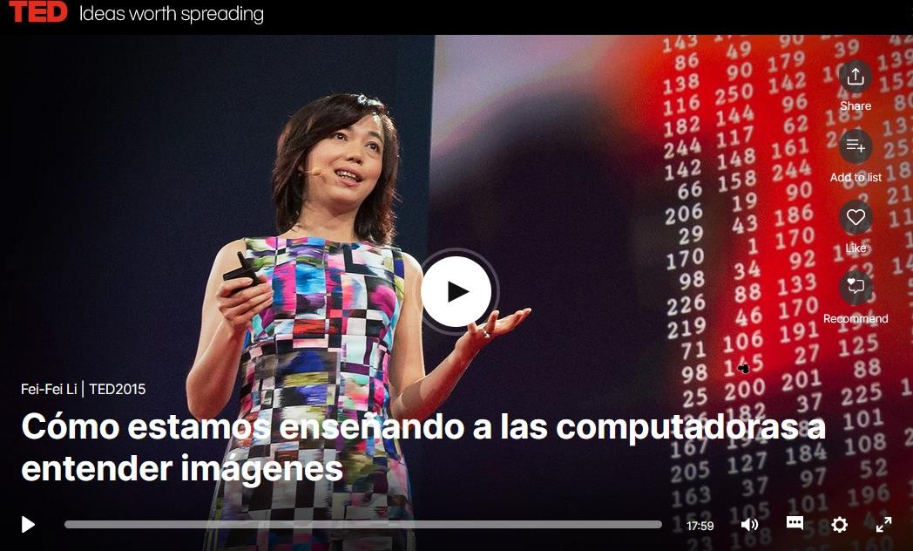
Motivación
OBSERVE EL VIDEO Y RESPONDA A LAS SIGUIENTES PREGUNTAS:
¿Cuántos datos se requieren para entrenar un sistema de visión artificial?
¿Es posible decir que los computadores ya sobrepasaron la capacidad humana?
¿Qué problemas evidencian los sistemas de visión artificial, y en general de los sistemas de Reconocimiento de Patrones?
https://www.ted.com/talks/fei_fei_li_how_we_re_teaching_computers_to_understand_pictures?language=es
4

Slide 8
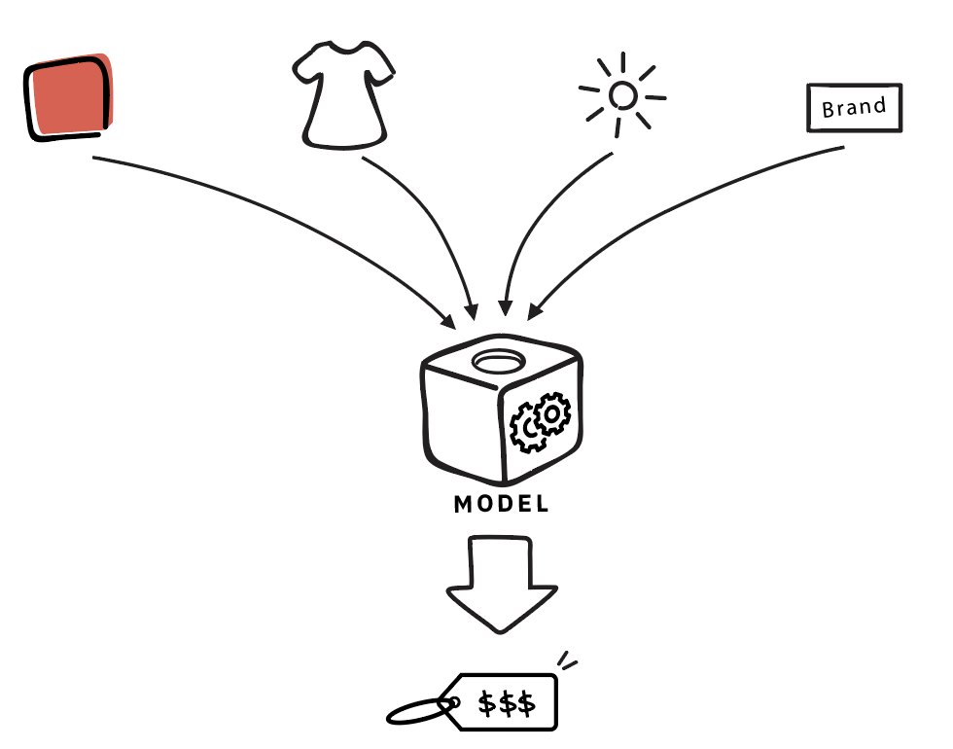
Aprendizaje de Máquinas y Predicción
El problema central del aprendizaje de máquinas es la predicción, es decir, aplicar sobre datos nuevos un algoritmo que ha sido entrenado sobre un conjunto de datos históricos.
Aunque suene como predecir el futuro, el término predicción generalmente se usa para el procesamiento de datos nuevos in-situ. Cuando los datos tienen un componente temporal se utiliza el término pronóstico.
En este orden de ideas, cuando se habla de predicción se puede hacer referencia a:
Clasificación para obtener una etiqueta o clase conocida.
Regresión para obtener un valor numérico.
Agrupamiento para descubrir etiquetas o patrones nuevos a partir de datos no etiquetados a partir de medidas de asociación.
Tomada de: https://medium.com/@srnghn
8

Slide 9
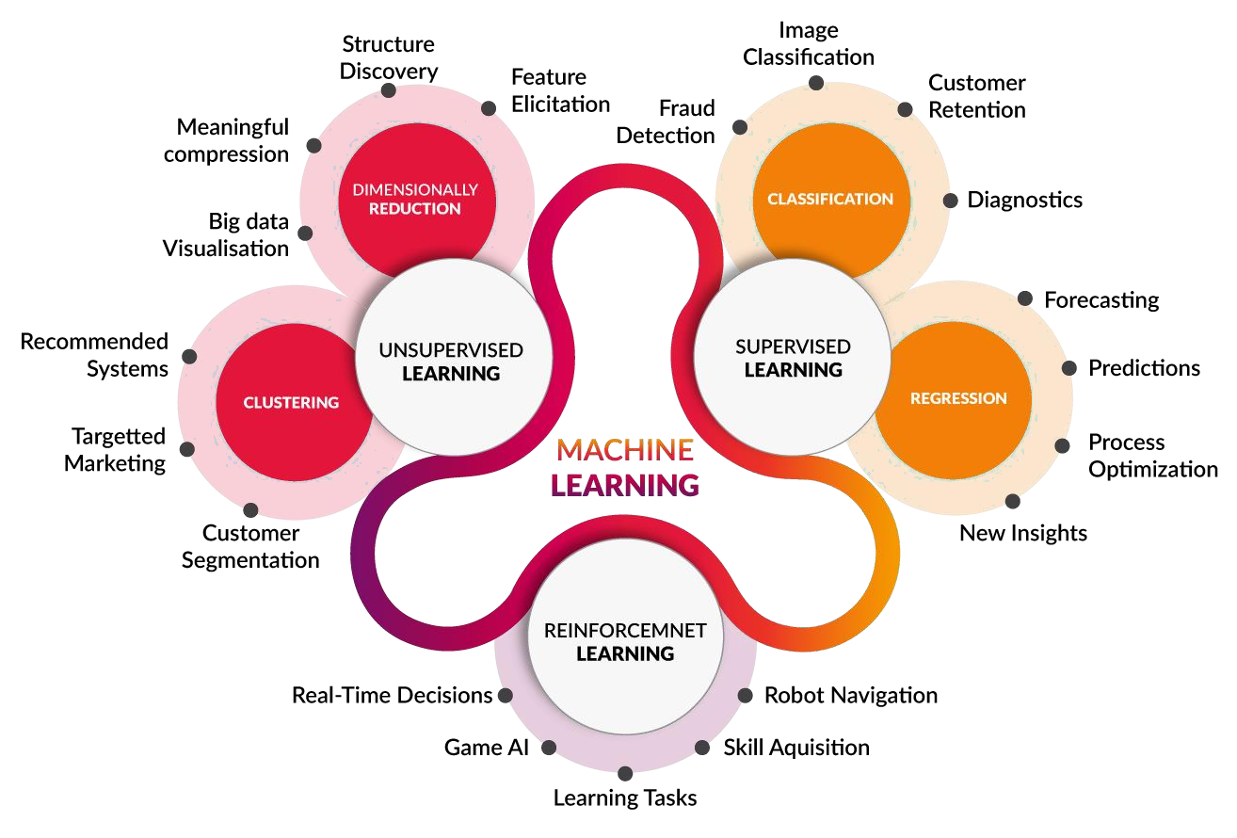
Los problemas de aprendizaje de máquina se dividen, de manera muy general, en tres categorías: aprendizaje supervisado, aprendizaje NO supervisado y aprendizaje por refuerzo.
Tomada de: https://www.predictiveanalyticsworld.com/patimes/wp-content/uploads/2018/01/machinelearning-IMAGE.png
9

Slide 10
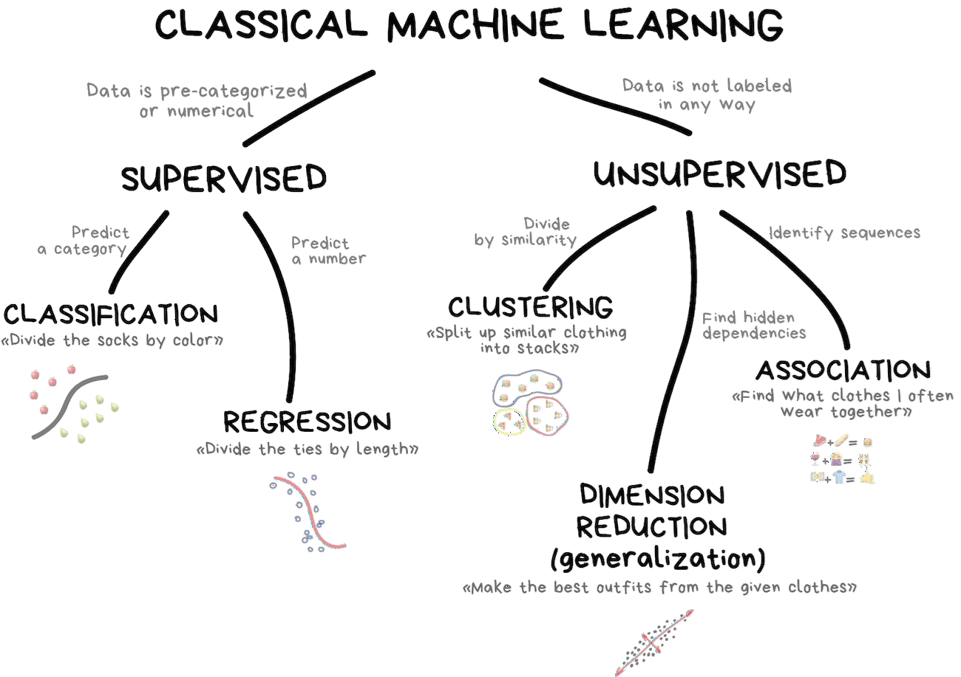
Tomada de: https://vas3k.com/blog/machine_learning/

Slide 11
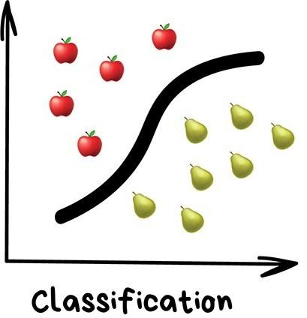
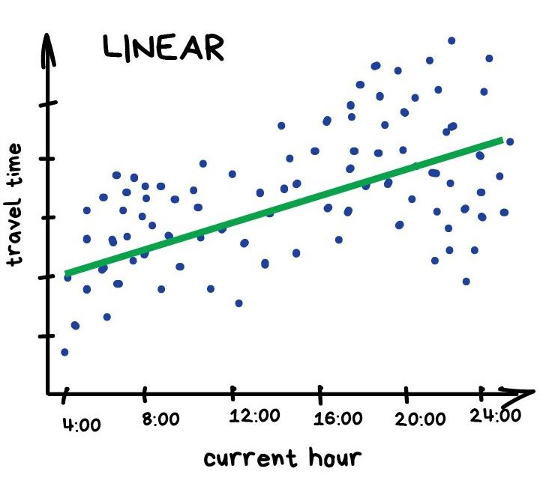
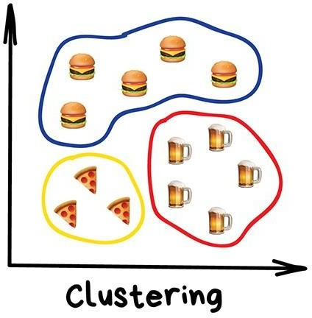
Tipos de Aprendizaje

Slide 12
Aprendizaje Supervisado: requiere de un conjunto de datos conocidos a partir del cual se crea un modelo para predecir el valor de una variable de salida. El aprendizaje supervisado se puede usar en dos tareas:
Aprendizaje Supervisado
vs Aprendizaje NO Supervisado
Clasificación: en este caso la variable de salida es una etiqueta que determina la clase a la que pertenecen los datos de entrada, es decir, la variable de salida es una variable discreta.
Regresión: en este caso los algoritmos de aprendizaje buscan predecir el valor de una variable continua a partir de los datos de entrada. Un ejemplo de una tarea de regresión es el de estimar la longitud de un salmón en función de su edad y su peso.

Slide 13


Aprendizaje No Supervisado: se cuenta con un conjunto de datos de entrenamiento, pero no hay una variable específica de salida (se desconocen las clases). En este sentido, el objetivo de los problemas del aprendizaje no supervisado es, por ejemplo, el de agrupar los datos de entrada con base en algún criterio de similitud o disimilitud o determinar la distribución estadística de los datos, conocida como estimación de la densidad.
Aprendizaje Supervisado
vs Aprendizaje NO Supervisado

Slide 14
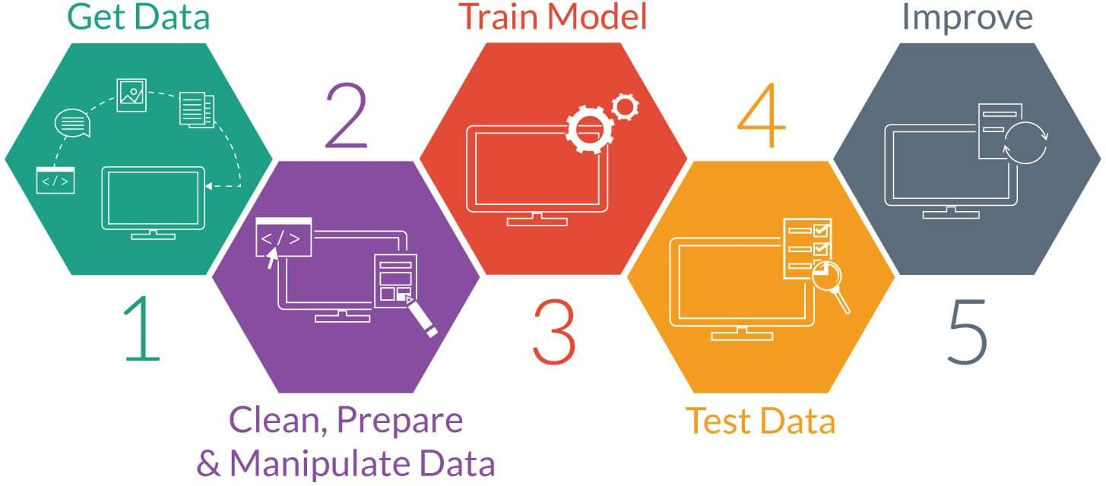
Metodología Clásica para el Desarrollo
https://www.portalveterinaria.com/porcino/actualidad/31080/em-pig-data-em.html
Tomada de: https://newtiummedia.blob.core.windows.net/images/Steps-to-Predictive-Modelling.jpg

Slide 15
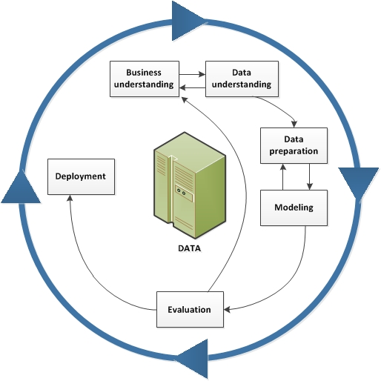
Metodología iterativa: CRISP-DM
Tomada de: https://www.ibm.com/

Slide 16
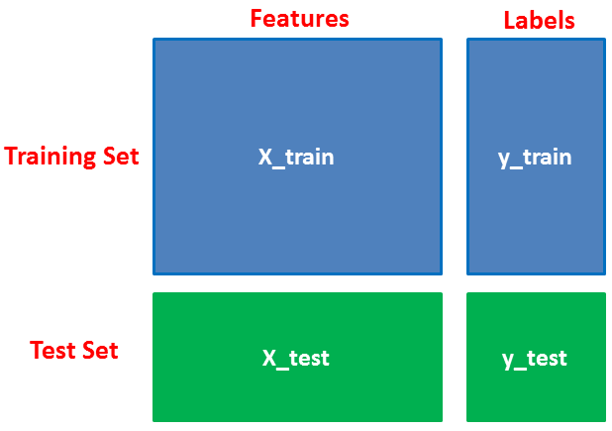
Partición del Conjunto de Datos

Slide 17
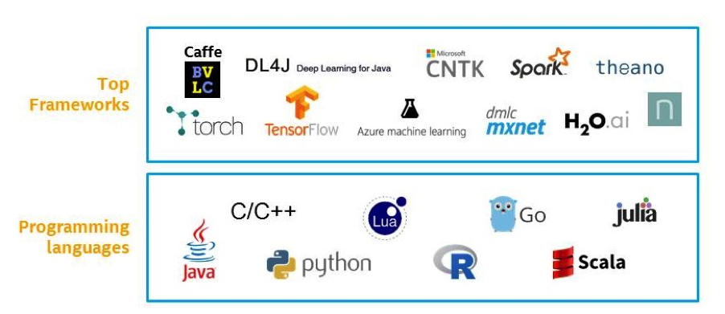
Herramientas Tecnológicas
Tomada de: https://datafloq.com/read/machine-learning-becomes-mainstream-advantage/2236

Slide 18
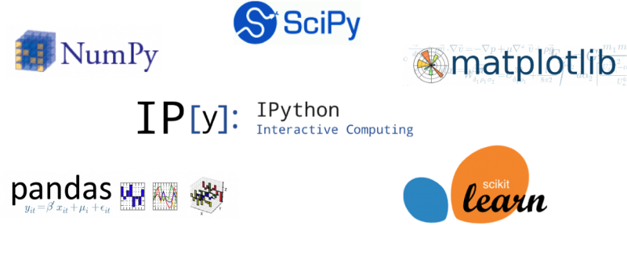
Herramientas Tecnológicas

Slide 19
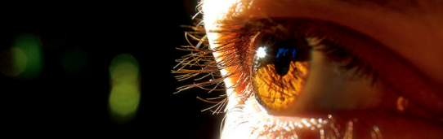
Reconocimiento de Patrones
Domingo Mery
Departmento de Ciencia de la Computación
Escuela de Ingeniería
Universidad Católica de Chile
Ejemplo Práctico – Mandarinas vs. Naranjas
[ Capítulo 1 ]

Slide 20
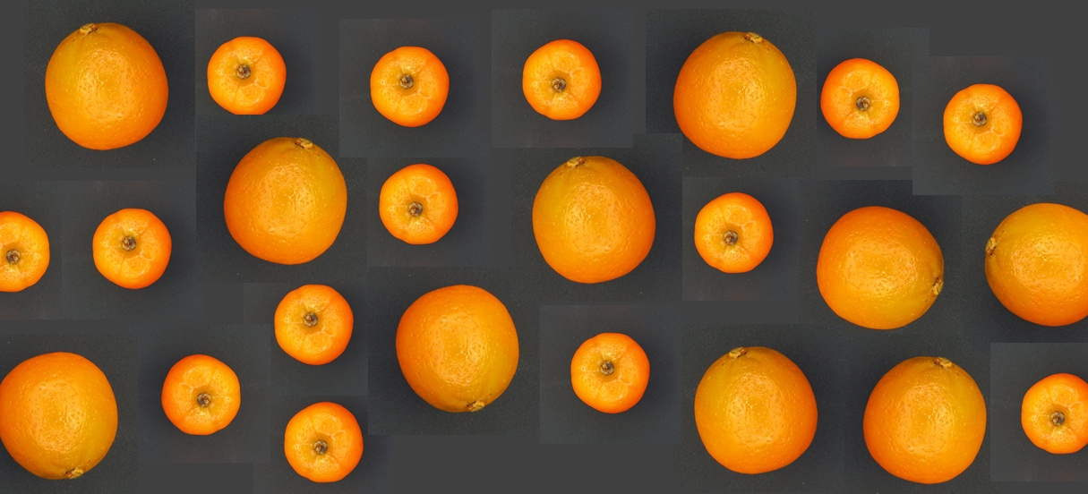
Un ejemplo práctico
¿cómo separar las mandarinas de las naranjas?

Slide 21
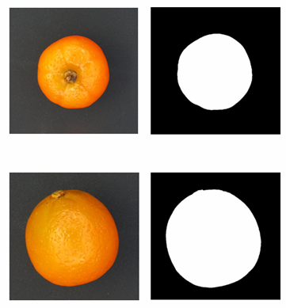
Un ejemplo práctico
Medición del tamaño es una buena alternativa: (las mandarinas son más pequeñas)
Área = 15.457 pixeles
Área = 18.583 pixeles

Slide 22
Un ejemplo práctico
Recolección de información: Área en Pixeles
Naranja-01 | 19.327 | Mandarina-01 | 13.221
Naranja-02 | 18.265 | Mandarina-02 | 14.987
Naranja-03 | 17.456 | Mandarina-03 | 15.321
Naranja-04 | 19.341 | Mandarina-04 | 15.987
Naranja-05 | 16.342 | Mandarina-05 | 16.345
Naranja-06 | 16.987 | Mandarina-06 | 15.965
Naranja-07 | 17.001 | Mandarina-07 | 16.341
: | 19.056 | :
Naranja-75 | 15.900 | Mandarina-50 | 13.439

Slide 23
Un ejemplo práctico
Histogramas:
mandarinas
área
naranjas
área
8.000 10.000 12.000 14.000 16.000 18.000 20.000

Slide 24
Un ejemplo práctico
Línea de decisión:
mandarina
naranja
mandarinas
área
naranjas
área
8.000 10.000 12.000 14.000 16.000 18.000 20.000
pixeles

Slide 25
Un ejemplo práctico
La separación es buena pero no es perfecta

Slide 26
Un ejemplo práctico
Línea de decisión:
mandarina
naranja
mandarinas
¿Y si las mandarinas son mucho
más caras que las naranjas?
área
?????
naranjas
área
8.000 10.000 12.000 14.000 16.000 18.000 20.000
pixeles

Slide 27
Un ejemplo práctico
Línea de decisión:
mandarina
naranja
mandarinas
¿Y si las mandarinas son mucho
más caras que las naranjas?
área
naranjas
área
8.000 10.000 12.000 14.000 16.000 18.000 20.000
pixeles

Slide 28
Un ejemplo práctico
Todas las mandarinas son clasificadas perfectamente
… pero el costo es que hay varias naranjas mal clasificadas

Slide 29
Un ejemplo práctico
Línea de decisión:
mandarina
¿Y si hay muchas más naranjas
que mandarinas (y valen lo mismo)?
naranja
mandarinas
área
?????
naranjas
área
8.000 10.000 12.000 14.000 16.000 18.000 20.000
pixeles

Slide 30
Un ejemplo práctico
Línea de decisión:
mandarina
¿Y si hay muchas más naranjas
que mandarinas (y valen lo mismo)?
naranja
mandarinas
área
naranjas
área
8.000 10.000 12.000 14.000 16.000 18.000 20.000
pixeles

Slide 31
Un ejemplo práctico
Todas las naranjas son clasificadas perfectamente
… pero el costo es que hay varias mandarinas mal clasificadas

Slide 32
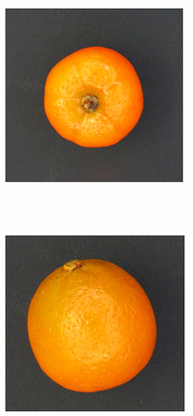
Un ejemplo práctico
¿Cómo mejorar el desempeño?
Medición del color es una segunda alternativa:
(las naranjas son más verdes)
Verde = 23.6%
Verde = 46%

Slide 33
Un ejemplo práctico
Recolección de información: Porcentaje de Verde
Naranja-01 | 41.3 | Mandarina-01 | 23.6
Naranja-02 | 39.8 | Mandarina-02 | 30.1
Naranja-03 | 36.5 | Mandarina-03 | 37.1
Naranja-04 | 44.6 | Mandarina-04 | 17.9
Naranja-05 | 41.2 | Mandarina-05 | 19.7
Naranja-06 | 44.9 | Mandarina-06 | 30.5
Naranja-07 | 44.4 | Mandarina-07 | 35.4
: |  | :
Naranja-75 | 38.7 | Mandarina-50 | 33.6

Slide 34
Un ejemplo práctico
Histogramas:
mandarinas
verde
naranjas
verde
15 20 25 30 35 40 45%

Slide 35
Un ejemplo práctico
Histogramas:
mandarina
naranja
mandarinas
verde
naranjas
verde
15 20 25 30 35 40 45%

Slide 36
Un ejemplo práctico
Uso de dos características:
área
naranja
mandarina
verde

Slide 37
Un ejemplo práctico
Uso de dos características:
área
verde

Slide 38
Un ejemplo práctico
Uso de dos características:
área
verde

Slide 39
Un ejemplo práctico
Uso de dos características:
área
SOBREENTRENAMIENTO!!
verde

